Slide 1
Avenir de l’IRSN
AG du personnel, Auditorium + Teams
01-12-2023
Démantèlement de l’IRSN
Saison 2

Slide 2
Echange avec la Ministre le 4/12/23
A vous la parole
Consultations sur le pjl
Retour CSE extra du 28/11
Ne mettons pas la charrue avant les bœufs
Calendrier à venir

Slide 3
Rdv avec la Ministre : 4/12
Le vent du 27/11 : Annulation en plein week-end moins de 48h avant
mépris des personnels
96 k€ par la fenêtre
Pas d’excuse, ni de raison réelle
Qu’est-ce qu’on attend de l’échange lundi ?
Challengeons la Ministre sur les motivations du gouvernement
Exigeons des éclaircissements sur le texte de loi
Accueil avec nos Tee-shirt dans le hall de l’école Polytechnique
Rdv 13h30 dans le grand hall
Amphi

Slide 4
Vous avez la parole !

Slide 5
Consultations
Enchaînez-moi les consultations, vous avez jusqu’au 30/11!!!
PJL refusé
Pas encore sorti
COCT
HCTISN
08/02
06/11
14/11
16/11
22/11
30/11
7/12
29/11
CSE
CSFPE #1
CNESER
CNTE
CSFPE #2
Conseil d’état
Avis pour PJL adopté
PJL refusé
Avis mitigé adopté
PJL refusé
PJL refusé

Slide 6
Retour sur le CSE extraordinaire du 28/11
Consultation au Conseil d’Etat:
DEND soucis pour les MAD
Articles 4 et 5 trop bavards car renvoi RI
Besoin d’avoir les ébauches des décrets
Articles 11 à 17 ne sont pas des cavaliers législatifs
Passage en Conseil des ministres plutôt fin décembre (20/12 annoncé)
Arrivée au parlement en février et vote en mai/juin
En même temps que les conclusions des GT

Slide 7
Ne mettons pas la charrue avant les bœufs!
APR a appelé à faire la distinction "entre le projet de loi (...) et le travail qui doit être mené au niveau des directions de l'ASN et de l'IRSN pour mettre en place » cette nouvelle organisation
Prenons le temps pour une grande ambition pour la gouvernance de la sécurité nucléaire en France
Mise en place de GT qui englobent l’ensemble des missions IRSN et ASN
Forces et faibles du système actuel
Axes d’amélioration du système dual
Nécessité d’un rapprochement ?

Slide 8
Vous avez la parole !

Slide 9
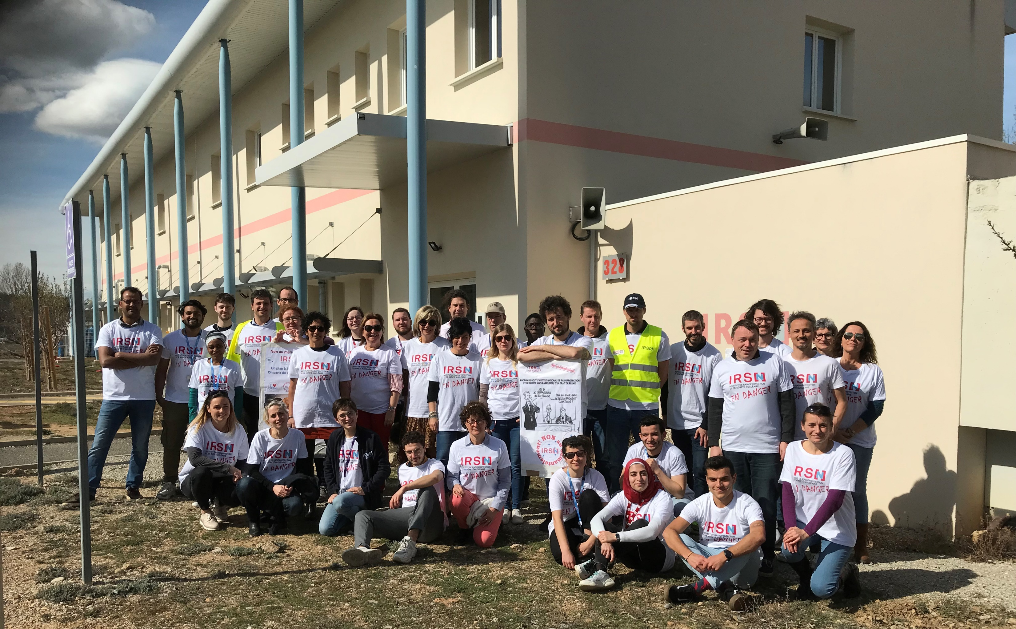
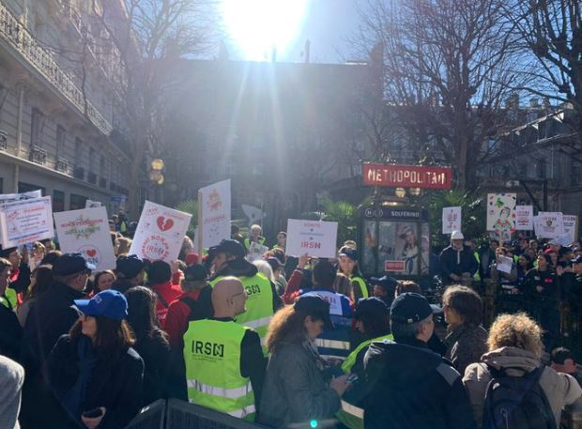
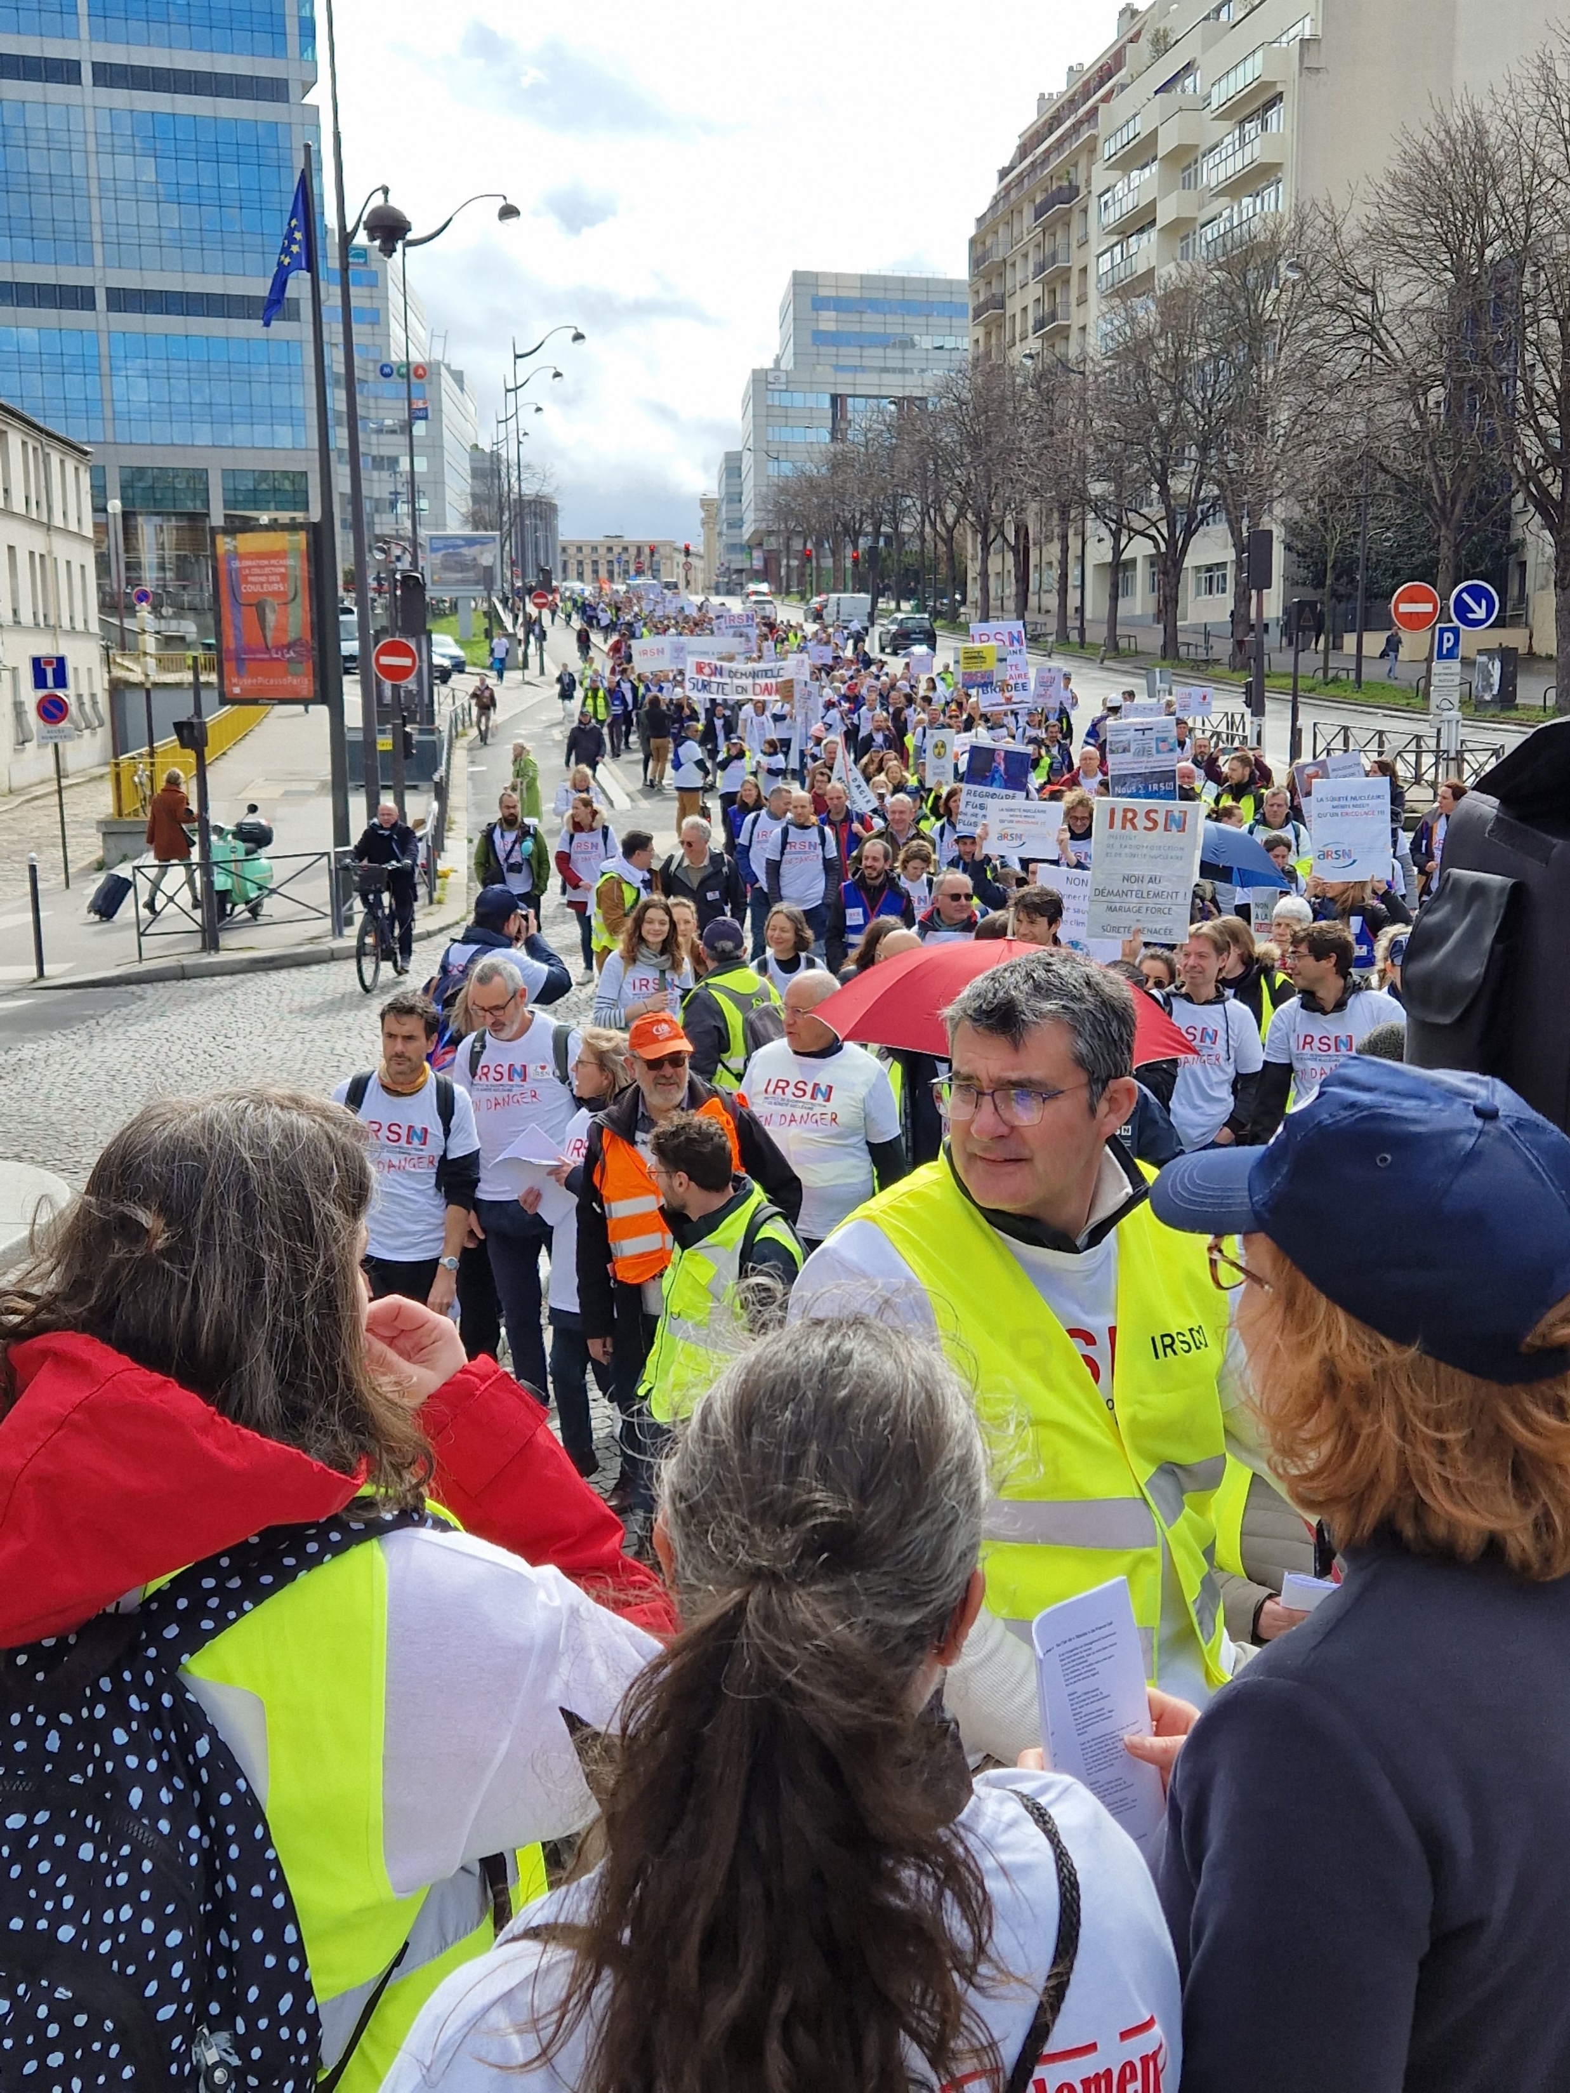
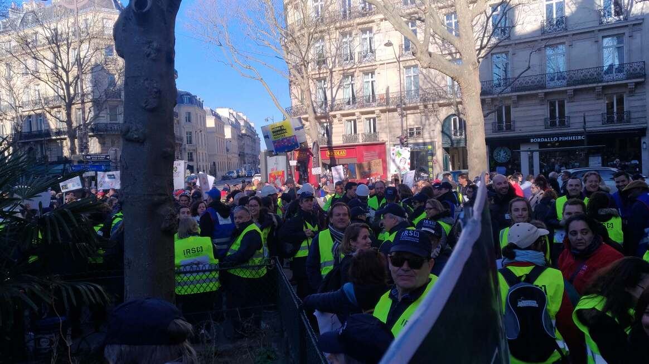
Restons groupés !

Slide 10
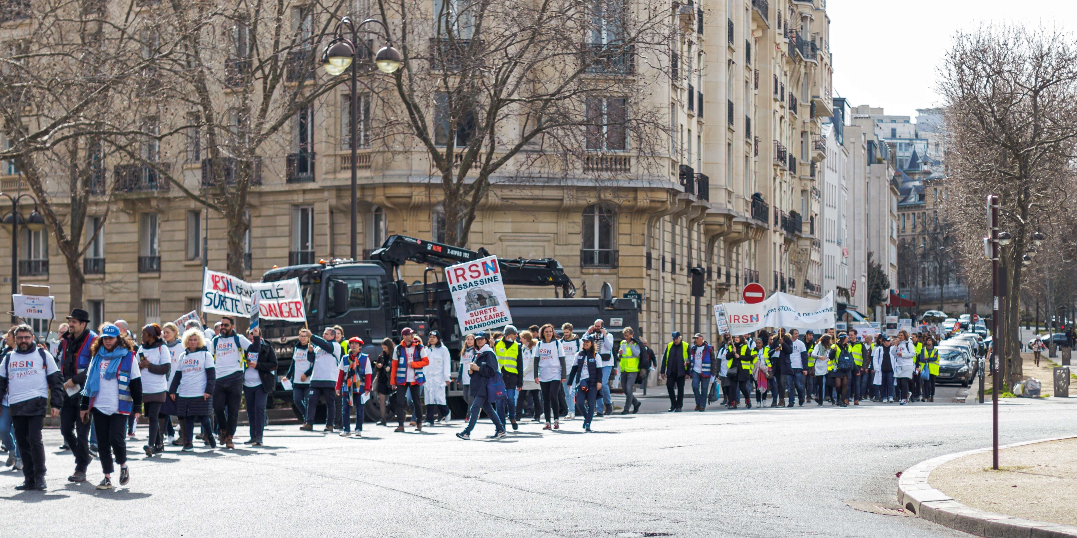
Merci à tous

Slide 11
Echange avec la Ministre le 4/12/23 : FJE (5min)
A vous la parole (15 min)
Consultations sur le pjl (NLQ) (3min)
Retour CSE extra du 28/11 (PBO) (3min)
Ne mettons pas la charrue avant les bœufs (PBO) (5min)
A vous la parole (10min)

